Slide 1
Weitere Aktivitäten der MIG-T
INSPIRE-Infoveranstaltung, 06.05.2021
TOP 4
Andreas von Dömming | Daniela Hogrebe

Slide 2

Weitere Aktivitäten der MIG-T
In TOP 4 möchten wir…
… Sie über die weiteren Aktivitäten der MIG-T informieren.
Wir gehen dabei näher ein auf:
    GAIA-X und INSPIRE
    Status INSPIRE Good Practices
    Neues zu den INSPIRE-Komponenten (Geoportal, Validator, Registry)
    INSPIRE Helpdesk

Slide 3




Weitere Aktivitäten der MIG-T > GAIA-X und INSPIRE
GAIA-X Workshop
Planung GAIA-X / INSPIRE Workshop
Ziel: Erkundung von Synergien zwischen INSPIRE und GAIA-X
Wird als Lunch2Lunch-Format geplant, also zwei halbtägige Veranstaltungen
Genaue Termine müssen noch festgelegt werden

Slide 4

Weitere Aktivitäten der MIG-T > INSPIRE Good Practices
Status INSPIRE Good-Practice
Verabschiedete Good-Practice-Dokumente
GeoDCAT-AP
SDMX for Human Health and Population Distribution
INSPIRE download services based on OGC API – Features
> ATS/ETS (Test im INSPIRE Validator) in Vorbereitung
OGC SensorThings API as an INSPIRE download service
Aktuell im Verfahren befindliche Good-Practice-Dokumente
Building one access point to dispersed data sources (CANDIDATE)
Making spatial data downloadable via WMS services (CANDIDATE)
OGC compliant INSPIRE Coverage data and service implementation (CANDIDATE)
> wird der MIG im Juni zur Verabschiedung vorgelegt
GeoPackage
Data and Service Linking Simplification

Slide 5
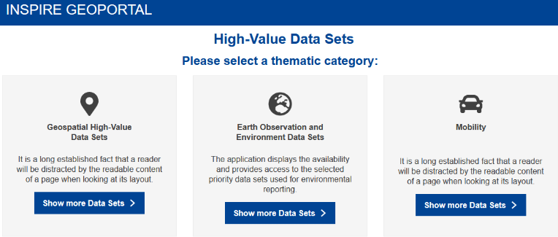
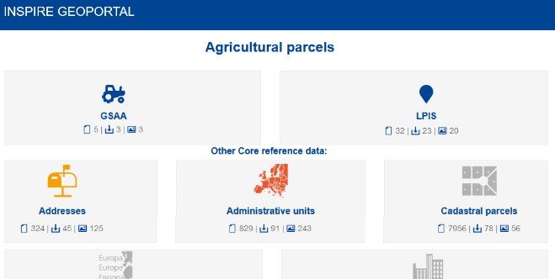
Weitere Aktivitäten der MIG-T > INSPIRE-Komponenten > Geoportal
INSPIRE Geoportal
Migration in eine Cloud-Umgebung, Back-End basierend auf GeoNetwork v4:
    Geplantes prototype release: Ende Sommer 2021 (DE hat sich für testing gemeldet)
    Training für die Geoportal Contact Points geplant
    Verbesserungen an GeoNetwork werden in die GeoNetwork Code Base eingepflegt
  neue Benutzeroberfläche mit neuem HVD-Bereich
    derzeit in Vorbereitung
    Release nach Veröffentlichung der Durchführungsverordnung zu HVD geplant (Q2/2021)
  Geoportal Helpdesk wurde nach Github verschoben und in den INSPIRE Helpdesk integriert.

Slide 6
Weitere Aktivitäten der MIG-T > INSPIRE-Komponenten > Validator
INSPIRE Validator
Nächstes Release
> v2021.2 (Veröffentlichung am 15.06.2021)
Release, das für das INSPIRE-Monitoring 2021 verwendet wird
> v2021.3 (Veröffentlichung am 15.09.2021)
ATS/ETS für Anhang II und III Datenspezifikationen
    aktueller Stand der Entwicklung: https://github.com/INSPIRE-MIF/helpdesk-validator/issues/336
    für 16 von 25 Datenspezifikationen sind ATS/ETS verfügbar
    in Bearbeitung bzw. noch ausstehend: OI, AF, SU, SO, MR, MF, ER
  ATS/ETS für OGC API-Features as an INSPIRE download service
    Tests aus der OGC TEAM Engine sollen um INSPIRE-spezifische Tests ergänzt werden
    noch nicht alle Tests in der OGC TEAM Engine verfügbar
  Neue Benutzeroberfläche
    kann in der Staging-Umgebung getestet werden (Feedback über INSPIRE Validator Helpdesk)
    Veröffentlichung in Produktiv-Umgebung mit nächstem Release (v2021.2) geplant

Slide 7
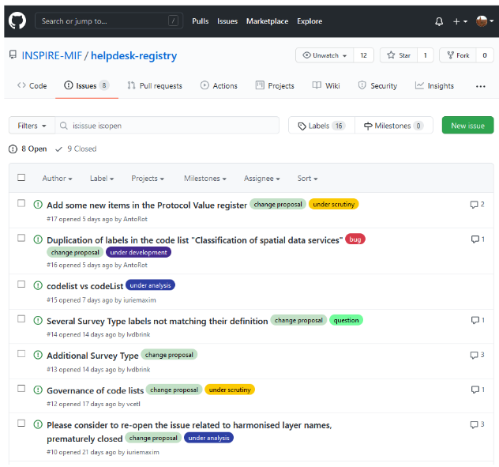
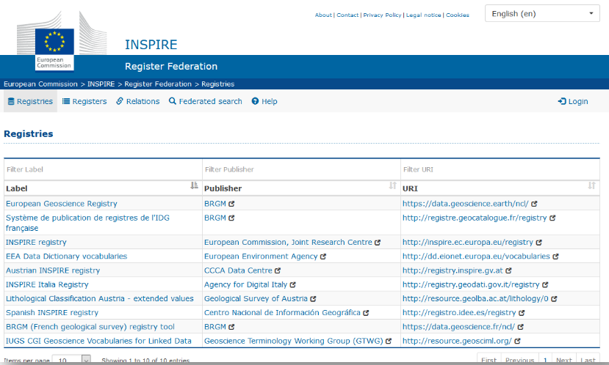
Weitere Aktivitäten der MIG-T > INSPIRE-Komponenten > Registry
INSPIRE Registry
Re3gistry V2.1.0 wurde am 20. April 2021 veröffentlicht
Codebase: https://github.com/ec-jrc/re3gistry
INSPIRE-Registry soll im Juni 2021 auf die neue Version migriert werden
INSPIRE-Federation ist mit 10 föderierten Registern in Betrieb
Helpdesk wurde nach Github migriert, inkl. Update der Terms of Reference

Slide 8
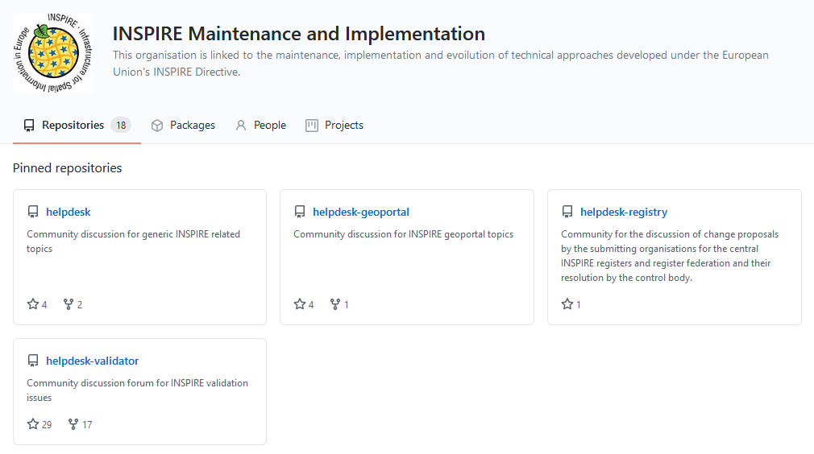
Weitere Aktivitäten der MIG-T > INSPIRE Helpdesk
https://github.com/INSPIRE-MIF

Slide 9
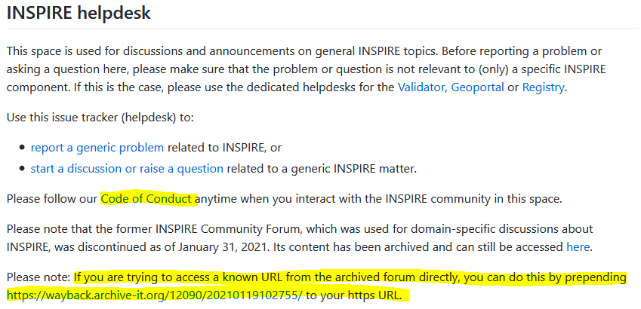
Weitere Aktivitäten der MIG-T > INSPIRE Helpdesk
https://github.com/INSPIRE-MIF/helpdesk

Slide 10
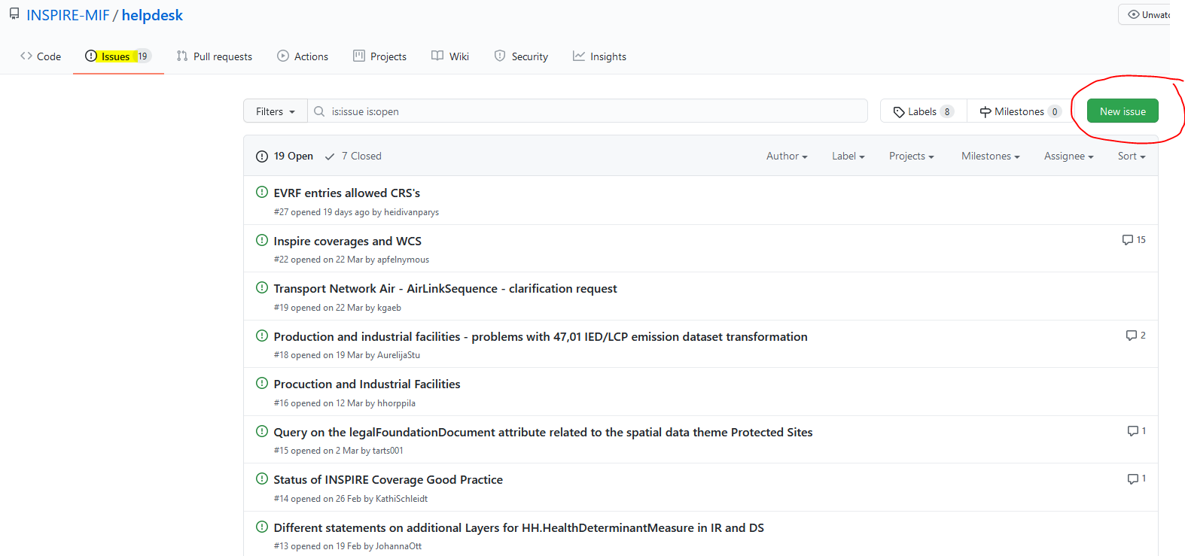
Weitere Aktivitäten der MIG-T > INSPIRE Helpdesk
https://github.com/INSPIRE-MIF/helpdesk

Slide 11
Kompetenz durch
Kooperation

